Slide 1
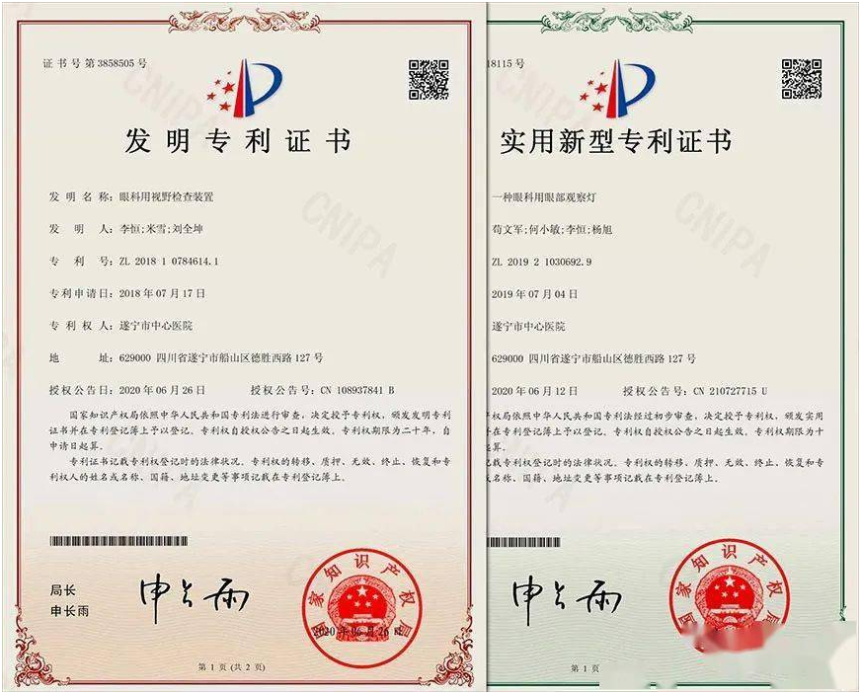


Slide 2
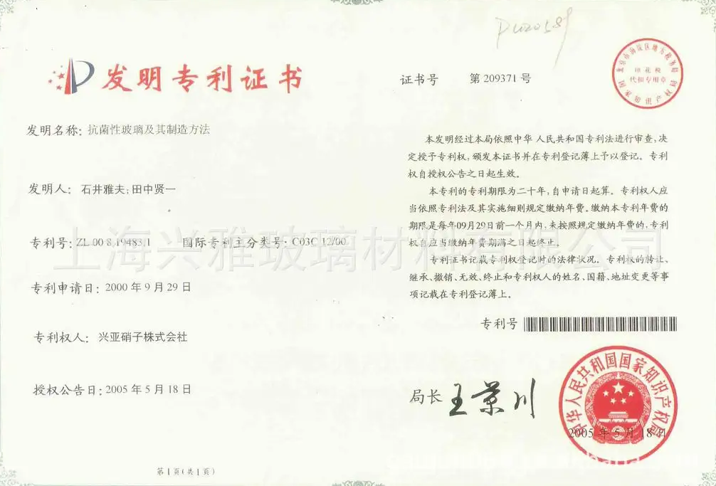

Slide 3
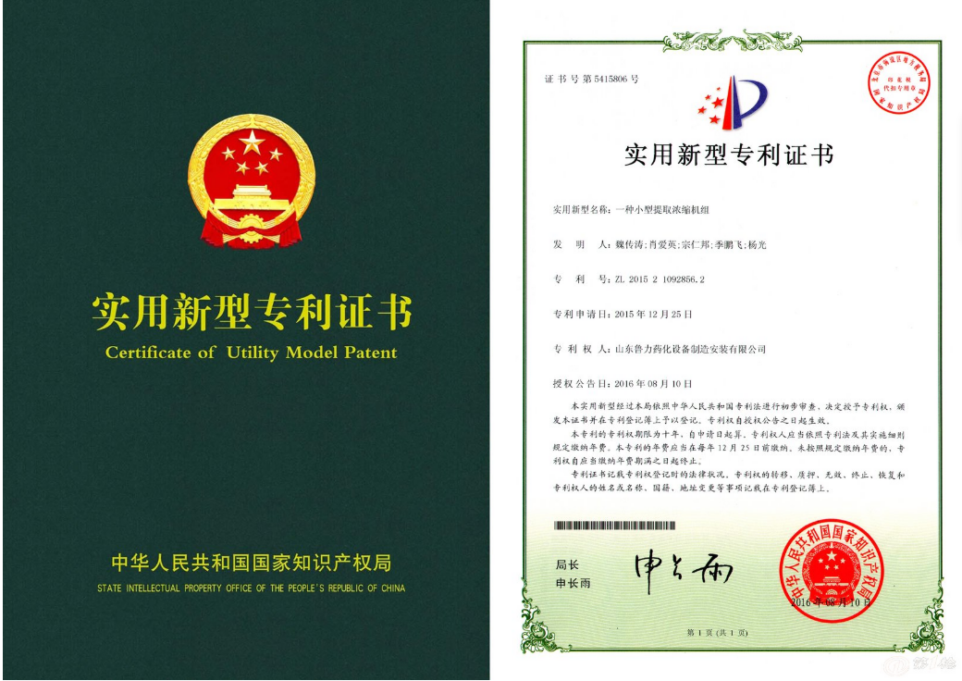

Slide 4
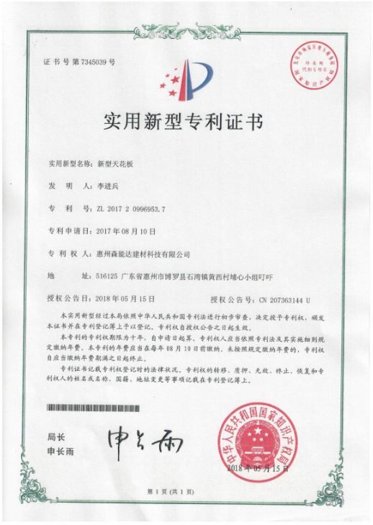
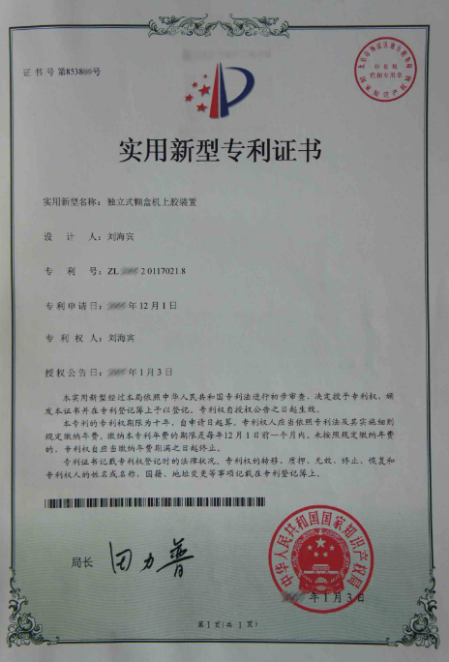

Slide 5
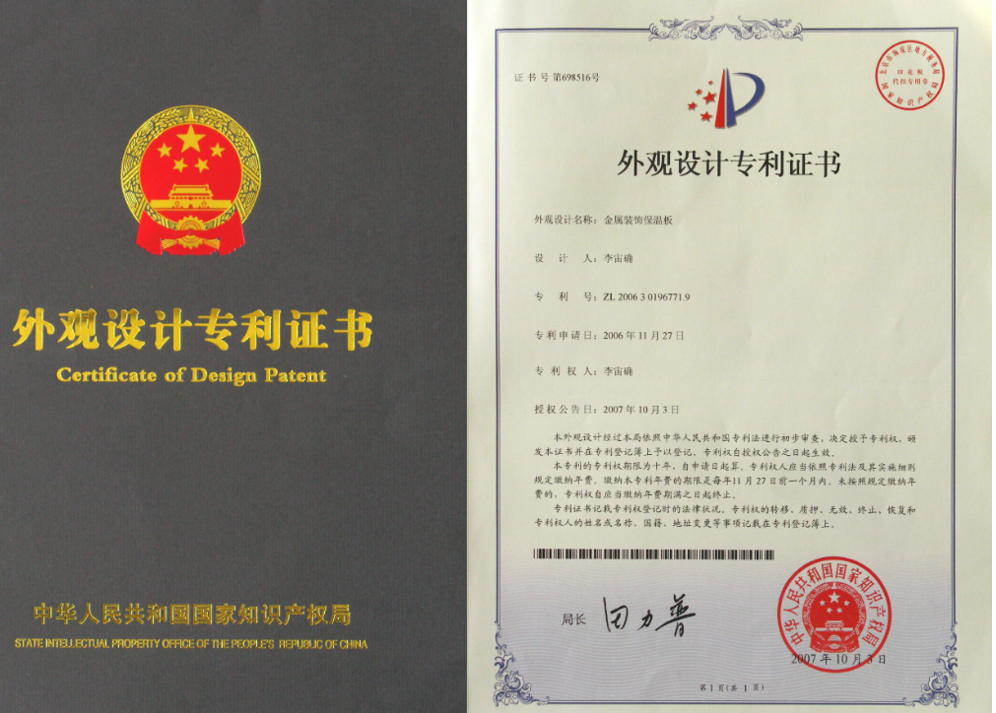

Slide 6
2020年10月17日，第十三届全国人民代表大会常务委员会第二十二次会议通过第四次修订，自2021年6月1日起施行。第四次修订在专利申请、专利实施与许可以及专利保护等几个方面进行了较大的修订。
修订后的《专利法》有以下变化：
（一）专利申请
1、专利权保护客体的变化
首先，修订后的《专利法》对外观设计专利保护的客体进行了很大突破，引入了局部外观设计的概念，从而使得与产品不可分割或者不能独立销售的局部外观有了申请专利保护的可能。
将产品局部纳入外观设计专利保护极具必要。相比整体外观设计而言，局部外观设计在授权、确权以及侵权判定方面的规则都有比较大的不同，而目前我国外观设计的法制体系基本都是围绕产品整体外观设计构建的，能否适用于局部外观设计值得探讨。
其次，将原子核变换方法排除在专利授权客体之外。

Slide 7
2、优先权规则
修订后的《专利法》增加了外观设计的国内优先权，这样三种专利都能主张国外或者国内优先权。
另外，《专利法》第三十条还调整三种类型专利申请提交优先权文件的期限。
修订前发明专利、实用新型专利要求优先权的期限为首次申请之日起十二个月内。修订后的《专利法》第三十条实际上放宽了优先权文件的提交期限，因为即便在截止日期主张优先权，申请人仍然有四个月的时间准备优先权文件，比修订前的第三十条增加了一个月的期限。外观设计的优先权文件的提交期限仍然是提出书面声明之日起三个月，并且适用于新增加的外观设计的国内优先权。

Slide 8
3、不破坏新颖性的宽限期
修订后的《专利法》第二十四条新增了一种不丧失新颖性的情形，即在国家出现紧急状态或者非常情况，为了公共利益目的而首次公开发明创造，而后在六个月之内申请专利的，该专利申请不因所述早期公开而丧失新颖性。新专利法鼓励发明人在国家紧急情况下，为了公益目的，在申请专利之前公开发明创造，不论公开方式如何，都可以享受六个月的宽限期。

Slide 9
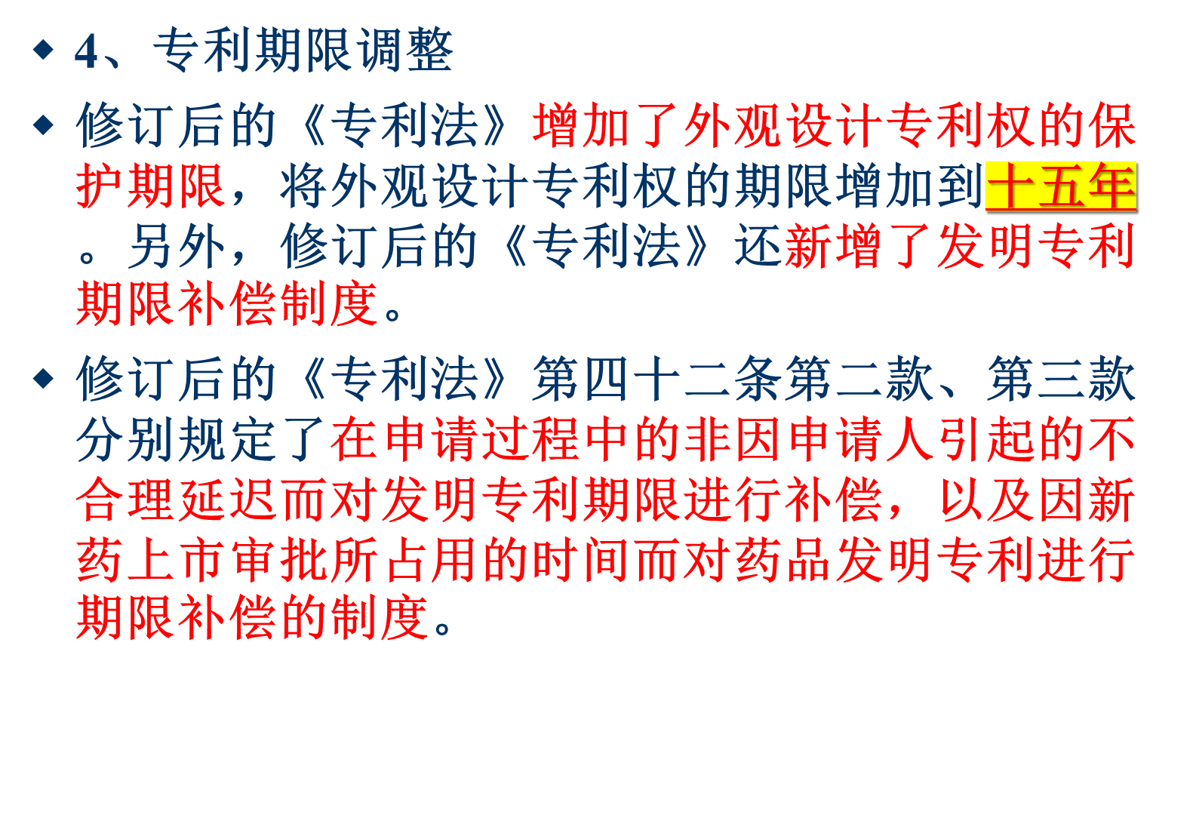

Slide 10
5、诚实信用原则
修订后的《专利法》新增了专利申请以及专利权行使过程中的诚实信用原则。不得滥用专利权损害公共利益或者他人合法权益，滥用专利权排除或者限制竞争还有可能涉及反垄断。该条规定比较概括。专利权滥用的情况在实践中偶有出现，恶意提起专利侵权之诉已经明确列入民事案由。滥用专利权涉及反垄断的亦在《反垄断法》第五十五条提及。

Slide 11
（二）专利实施与运营
1、职务发明创造的实施和运营
根据修订后的《专利法》第六条的规定，单位，作为职务发明创造的专利权人，可以依法处置其职务发明创造申请专利的权利和专利权，促进相关发明创造的实施和运营，无需征求发明人的意见。
此修改简化了单位对实施和运营职务发明创造的决策过程，赋予了单位在专利的实施和运营方面的自主权，有利于促进企业在专利商业化方面的努力。

Slide 12
2、职务发明创造的发明人的灵活奖酬机制
实践中，很多企业，尤其是中小企业没有与发明人的奖酬约定。如果根据《专利法实施细则》的要求向发明人支付硬性的奖酬，对于企业而言可能是一笔不小的负担。修订后的《专利法》第十五条鼓励多元化的奖酬方式，有利于减轻中小企业，尤其是初创企业在专利实施以及运营初期的负担。该条款虽然不是强制性规定，但是立法导向很明确。

Slide 13
3、开放实施许可制度
修订后的《专利法》第五十条至五十二条创设了专利权人自愿许可声明制度，由专利权人自愿向国务院专利行政部门声明其许可意愿以及许可费的支付方式与标准。
有意愿实施某项专利许可的单位或者个人，只需要书面通知作出自愿许可声明的专利权人，然后按照公告的要求支付许可费，即可获得专利实施许可权，从而极大降低专利实施许可的交易成本。国家鼓励专利权作出自愿实施许可，对于开放实施许可期间专利权人缴纳的年费予以减免。

Slide 14
4、国务院专利行政部门应积极推动专利许可与运营
首先，修订后的《专利法》第四十八条明确规定，政府应当加强专利公共服务，促进专利实施和运用。政府应当做好专利许可与运营方面的基础设施工作。
其次，修订后的《专利法》第四十九条规定了针对国有企事业单位的发明专利的特殊许可制度，即有关部门，经过国务院批注，可以主导国有企事业单位的发明专利的推广引用，决定实施许可的范围、对象以及许可费的支付。

Slide 15
（三）专利保护
1、行政途径保护
修订后的《专利法》第六十九条明确了行政机关在调处专利侵权纠纷时具有调查取证的权力。第七十条第一款，新增了国务院专利行政部门（目前是国家知识产权局）处理在全国有重大影响的专利侵权纠纷方面的职能。第七十条第二款新增了地方知识产权局对于同一行政区域内多个案件的合并处理以及对于跨区域侵权案件的处理。

Slide 16
2、司法途径保护
（1）损害赔偿
关于损害赔偿数额的计算方式，修订后的《专利法》第七十一条第一款将权利人的实际损失以及侵权人的侵权获益作为损害赔偿额的并列优选计算方式。专利权人可以选择基于其自身的实际损失或者侵权人的侵权获益来计算损害赔偿额。权利人的实际损失与侵权人的侵权获益之间并无绝对的高低之分，有时候权利人有实际损失，但是侵权人并无获益，有时候权利人没有损失，但是侵权人的获益很高。除了损害赔偿额的高低，另外一方面还会从举证难度来考虑。一般而言，权利人实际损失的证据主要由其自身掌握，而侵权人侵权获益的证据主要由侵权人掌握。理论上讲，如果企业财务管理规范的话，实际损失的证据可能相对容易举证，因为毕竟权利人自己掌握。故意侵权，情节严重的，可以在如上方式确定的赔偿数额的一倍以上五倍以下确定赔偿数额。
关于法定赔偿的额度，上下限分别提高到五百万和三万。
在合理开支方面，此前，合理开支出现在第六十五条第一款的尾端，既基于当事人举证来确定的损害赔偿数额之后。这样容易让人理解为，合理开支仅在按照证据确定的损害赔偿数额的情况下才能支持。修订后的《专利法》调整了合理开支条款的位置，将其独立成段，作为第七十一条的第三款。由此，可以理解为，无论以何种方式确定损害赔偿，都应当对权利人合理开支的请求进行单独考虑与裁判。
另外，还规定了损害赔偿额的举证责任倒置。修订后的《专利法》第七十一条第四款规定，为了确定赔偿数额，在权利人已经尽力举证，但是与侵权行为相关的账簿、资料主要由侵权人掌握的情况下，人民法院可以责令侵权人举证；如果不举证的，人民法院可以参考权利人的主张和证据判定赔偿额。
毫无疑问，举证责任倒置降低了权利人对于损害赔偿计算的举证难度。但是举证责任倒置的适用前提是“权利人已经尽力举证”。所以，如何理解“尽力举证”可能成为在实践中能否正确适用本条的关键。
3、诉讼保全
（1）财产保全与行为保全
修订后的《专利法》第七十二条，将财产保全与行为保全合并，增加了财产保全以及行为保全的适用情形，不仅适用于他人正在实施或者即将实施专利权行为的情况，还适用于 “妨碍其实现权利的行为”的情况。此处，“妨碍其实现权利的行为”可谓“字少事大”。以后凡是有可能妨碍权利人“实现其权利”的，都有了适用行为保全或者财产保全的可能。
另外，申请人可以请求法院作出的行为保全的内容也不限于停止专利侵权，而是“一定行为”。换言之，能够制止侵权或者妨碍权利人实现权利的任何必要行为都有可能成为落入行为保全的范畴。
（2）证据保全
修订后的《专利法》第七十三条是证据保全的条款，删除了权利人提供担保的要求。第七十三条还删除了法院作出保全裁定的时限要求以及解除证据保全的法定情形。新规定无疑将更多地调动权利人提起诉讼保全的积极性，同时也赋予了法院在裁定诉讼保全的问题上更多的裁量权。不过，新专利法同时新增了“依法”二字，防止权利人滥用诉讼保全，损害被申请人的合法权益。
（3）诉讼时效延长、放宽
按照修订后的《专利法》第七十四条的规定，专利侵权的诉讼时效将增加至三年，并且起算日期的门槛提高，不仅要求专利权人或者利害关系人不仅知道或者应当知道侵权行为，而且还应当知道侵权人的时候，诉讼时效才开始起算。另外，要求支付发明专利申请公布后的临时使用费的诉讼时效也同样增加到三年，起算日期不变。
4、药品专利纠纷的早期解决机制
修订后的《专利法》的第七十六条概括规定了药品专利纠纷的早期解决机制，即药品上市审批过程中发生的专利权纠纷，相关当事人可以请求人民法院对是否落入相关专利权保护范围作出判决，也可以请求行政裁决专利权纠纷。不过，此条并未规定药品上市许可申请人对于专利相关问题进行声明的义务，也未规定其就药品上市申请向专利权人进行通知的义务，字面上只涉及了当事人请求人民法院对药品是否落入相关专利权保护范围的判断，并不涉及相关专利权效力的判断。而且该条也没有规定相关当事人提请司法或者行政裁决的时限，亦没有规定纠纷解决期间，药品上市的审批的“中止”制度。
（四）其他修改
实用新型或者外观设计专利侵权纠纷过程中，案件当事人可以主动出具专利权评价报告。删除了对侵夺或者侵占非职务发明创造专利申请权的行政处分。另外，修订后的《专利法》全文中删除了所有“专利复审委员会”的表述，只保留了国务院专利行政部门。

Slide 17
在合理开支方面，此前，合理开支出现在第六十五条第一款的尾端，既基于当事人举证来确定的损害赔偿数额之后。这样容易让人理解为，合理开支仅在按照证据确定的损害赔偿数额的情况下才能支持。修订后的《专利法》调整了合理开支条款的位置，将其独立成段，作为第七十一条的第三款。由此，可以理解为，无论以何种方式确定损害赔偿，都应当对权利人合理开支的请求进行单独考虑与裁判。
另外，还规定了损害赔偿额的举证责任倒置。修订后的《专利法》第七十一条第四款规定，为了确定赔偿数额，在权利人已经尽力举证，但是与侵权行为相关的账簿、资料主要由侵权人掌握的情况下，人民法院可以责令侵权人举证；如果不举证的，人民法院可以参考权利人的主张和证据判定赔偿额。
毫无疑问，举证责任倒置降低了权利人对于损害赔偿计算的举证难度。但是举证责任倒置的适用前提是“权利人已经尽力举证”。所以，如何理解“尽力举证”可能成为在实践中能否正确适用本条的关键。
3、诉讼保全
（1）财产保全与行为保全
修订后的《专利法》第七十二条，将财产保全与行为保全合并，增加了财产保全以及行为保全的适用情形，不仅适用于他人正在实施或者即将实施专利权行为的情况，还适用于 “妨碍其实现权利的行为”的情况。此处，“妨碍其实现权利的行为”可谓“字少事大”。以后凡是有可能妨碍权利人“实现其权利”的，都有了适用行为保全或者财产保全的可能。
另外，申请人可以请求法院作出的行为保全的内容也不限于停止专利侵权，而是“一定行为”。换言之，能够制止侵权或者妨碍权利人实现权利的任何必要行为都有可能成为落入行为保全的范畴。
（2）证据保全
修订后的《专利法》第七十三条是证据保全的条款，删除了权利人提供担保的要求。第七十三条还删除了法院作出保全裁定的时限要求以及解除证据保全的法定情形。新规定无疑将更多地调动权利人提起诉讼保全的积极性，同时也赋予了法院在裁定诉讼保全的问题上更多的裁量权。不过，新专利法同时新增了“依法”二字，防止权利人滥用诉讼保全，损害被申请人的合法权益。
（3）诉讼时效延长、放宽
按照修订后的《专利法》第七十四条的规定，专利侵权的诉讼时效将增加至三年，并且起算日期的门槛提高，不仅要求专利权人或者利害关系人不仅知道或者应当知道侵权行为，而且还应当知道侵权人的时候，诉讼时效才开始起算。另外，要求支付发明专利申请公布后的临时使用费的诉讼时效也同样增加到三年，起算日期不变。
4、药品专利纠纷的早期解决机制
修订后的《专利法》的第七十六条概括规定了药品专利纠纷的早期解决机制，即药品上市审批过程中发生的专利权纠纷，相关当事人可以请求人民法院对是否落入相关专利权保护范围作出判决，也可以请求行政裁决专利权纠纷。不过，此条并未规定药品上市许可申请人对于专利相关问题进行声明的义务，也未规定其就药品上市申请向专利权人进行通知的义务，字面上只涉及了当事人请求人民法院对药品是否落入相关专利权保护范围的判断，并不涉及相关专利权效力的判断。而且该条也没有规定相关当事人提请司法或者行政裁决的时限，亦没有规定纠纷解决期间，药品上市的审批的“中止”制度。
（四）其他修改
实用新型或者外观设计专利侵权纠纷过程中，案件当事人可以主动出具专利权评价报告。删除了对侵夺或者侵占非职务发明创造专利申请权的行政处分。另外，修订后的《专利法》全文中删除了所有“专利复审委员会”的表述，只保留了国务院专利行政部门。

Slide 18
3、诉讼保全
（1）财产保全与行为保全
修订后的《专利法》第七十二条，将财产保全与行为保全合并，增加了财产保全以及行为保全的适用情形，不仅适用于他人正在实施或者即将实施专利权行为的情况，还适用于 “妨碍其实现权利的行为”的情况。此处，“妨碍其实现权利的行为”可谓“字少事大”。以后凡是有可能妨碍权利人“实现其权利”的，都有了适用行为保全或者财产保全的可能。
另外，申请人可以请求法院作出的行为保全的内容也不限于停止专利侵权，而是“一定行为”。换言之，能够制止侵权或者妨碍权利人实现权利的任何必要行为都有可能成为落入行为保全的范畴。

Slide 19
（2）证据保全
修订后的《专利法》第七十三条是证据保全的条款，删除了权利人提供担保的要求。第七十三条还删除了法院作出保全裁定的时限要求以及解除证据保全的法定情形。新规定无疑将更多地调动权利人提起诉讼保全的积极性，同时也赋予了法院在裁定诉讼保全的问题上更多的裁量权。不过，新专利法同时新增了“依法”二字，防止权利人滥用诉讼保全，损害被申请人的合法权益。
（3）诉讼时效延长、放宽
按照修订后的《专利法》第七十四条的规定，专利侵权的诉讼时效将增加至三年，并且起算日期的门槛提高，不仅要求专利权人或者利害关系人不仅知道或者应当知道侵权行为，而且还应当知道侵权人的时候，诉讼时效才开始起算。另外，要求支付发明专利申请公布后的临时使用费的诉讼时效也同样增加到三年，起算日期不变。

Slide 20
4、药品专利纠纷的早期解决机制
修订后的《专利法》的第七十六条概括规定了药品专利纠纷的早期解决机制，即药品上市审批过程中发生的专利权纠纷，相关当事人可以请求人民法院对是否落入相关专利权保护范围作出判决，也可以请求行政裁决专利权纠纷。不过，此条并未规定药品上市许可申请人对于专利相关问题进行声明的义务，也未规定其就药品上市申请向专利权人进行通知的义务，字面上只涉及了当事人请求人民法院对药品是否落入相关专利权保护范围的判断，并不涉及相关专利权效力的判断。而且该条也没有规定相关当事人提请司法或者行政裁决的时限，亦没有规定纠纷解决期间，药品上市的审批的“中止”制度。

Slide 21
（四）其他修改
实用新型或者外观设计专利侵权纠纷过程中，案件当事人可以主动出具专利权评价报告。删除了对侵夺或者侵占非职务发明创造专利申请权的行政处分。另外，修订后的《专利法》全文中删除了所有“专利复审委员会”的表述，只保留了国务院专利行政部门。

Slide 22
不授予专利权的情况：
(1)违反国家法律、社会公德或妨害公共利益的发明创造。例如，带有暴力凶杀或者淫秽的图片或者照片的外观设计(2)违背科学规律的发明。比如永动机不符合能量守恒定律，不能被授予专利权。 (3)科学发现。如某天文学家通过观测发现了一颗新星;牛顿发现了万有引力定律等，这些都属于自然界中客观存在的事物，不能被授予专利权。 (4)智力活动的规则和方法。例如扑克牌或某种棋牌的一种新玩法等。 (5)疾病的诊断和治疗方法。如一位老中医通过特殊的号脉方式可以诊断出一些难于诊断的疾病，并用针灸、特殊穴位按摩疗法等加以治疗，这些都不能授予专利权，但是用于诊断或治疗疾病的可批量生产的药物、器械及其制备方法可以申请专利。(6)动植物新品种不能授予专利权。在我国有专门用于保护植物新品种的《植物新品种保护条例》。 (7)用原子核变换方法获得的物质不能被授予专利权。（8）对平面印刷品的图案、色彩或者二者的结合作出的主要起标识作用的设计。
注：动物和植物品种的生产方法，可以授予专利权。

Slide 23
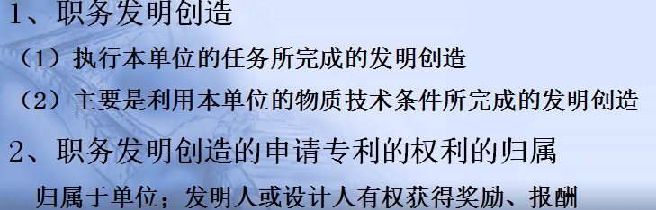
了解职务发明创造：
执行本单位的任务或者主要是利用本单位的物质技术条件所完成的发明创造为职务发明创造。职务发明创造申请专利的权利属于该单位；申请被批准后，该单位为专利权人。
非职务发明创造，申请专利的权利属于发明人或者设计人；申请被批准后，该发明人或者设计人为专利权人。
利用本单位的物质技术条件所完成的发明创造，单位与发明人或者设计人订有合同，对申请专利的权利和专利权的归属作出约定的，从其约定。 注意两点：

Slide 24
专利权的期限和终止
专利权是一种具有时间性的专有权，一旦超过法律规定的保护期限，就不再受保护。根据我国《专利法》的规定，发明专利权的期限为20年，实用新型专利权的期限为10年，外观设计专利权的期限为15年，均自申请日起计算。有优先权的，指优先权日。
自发明专利申请日起满四年，且自实质审查请求之日起满三年后授予发明专利权的，国务院专利行政部门应专利权人的请求，就发明专利在授权过程中的不合理延迟给予专利权期限补偿，但由申请人引起的不合理延迟除外。
为补偿新药上市审评审批占用的时间，对在中国获得上市许可的新药相关发明专利，国务院专利行政部门应专利权人的请求给予专利权期限补偿。补偿期限不超过五年，新药批准上市后总有效专利权期限不超过十四年。

Slide 25
专利权的终止：
专利权在期限届满时终止为正常终止，在期限届满前终止为提前终止。提前终止的情况有两种：一是没有按照规定缴纳专利年费；二是专利权人以书面形式声明放弃其专利权。
专利侵权与处理
注意：五种情况不视为侵犯专利权。
见下页

Slide 26
第六十三条
有下列情形之一的，不视为侵犯专利权：
（一）专利权人制造、进口或者经专利权人许可而制造、进口的专利产品或者依照专利方法直接获得的产品售出后，使用、许诺销售或者销售该产品的；
（二）在专利申请日前已经制造相同产品、使用相同方法或者已经作好制造、使用的必要准备，并且仅在原有范围内继续制造、使用的；
（三）临时通过中国领陆、领水、领空的外国运输工具，依照其所属国同中国签订的协议或者共同参加的国际条约，或者依照互惠原则，为运输工具自身需要而在其装置和设备中使用有关专利的；
（四）专为科学研究和实验而使用有关专利的。
（五）为生产经营目的使用或者销售不知道是未经专利权人许可而制造并售出的专利产品或者依照专利方法直接获得的产品，能证明其产品合法来源的，不承担赔偿责任。

Slide 27

COPY RIGHTS
著作权法
著作权法概述
著作权的对象
著作权的取得、内容和期间
著作权的主体
邻接权
著作权的限制
著作权侵权行为及法律责任

Slide 28
第一节 著作权法概述
我国在知识产权立法中，著作权（即版权）与专利法、商标法相比，是较晚立法的，1990年9月7日我国第一部《著作权法》出台，但和知识产权其他范畴一样，著作权的立法也是多层次多方面的。其中最主要的是《著作权法》和《著作权法实施细则》，还有国家新闻出版署、国家文化部等部门发布的众多部颁规章等。
根据2001年10月27日第九届全国人民代表大会常务委员会第24次会议《关于修改〈中华人民共和国著作权法〉的决定》第一次修正。根据2010年2月26日第十一届全国人民代表大会常务委员会第13次会议《关于修改〈中华人民共和国著作权法〉的决定》第二次修正。2012年3月《著作权法》的第三次修改草案发布，目的在于征集法律界专家、学者的意见。

Slide 29
2020年11月11日第十三届全国人民代表大会常务委员会第二十三次会议通过了《著作权法》的第三次修正，自2021年6月1日起施行。
第三次修正的《著作权法》具有如下亮点：
（一）增加惩罚性赔偿制度，法定赔偿上限提高到500万元，明确法定赔偿数额下限为500元
《著作权法》修正案规定，“对故意侵犯著作权或者与著作权有关的权利，情节严重的，可以在按照上述方法确定数额的一倍以上五倍以下给予赔偿。”《著作权法》中增加惩罚性赔偿制度意味着，在知识产权领域惩罚性赔偿制度已经较为全面的建立。这一规定与《民法典》第1185条规定的知识产权惩罚性赔偿一脉相承，与《商标法》第63条、《专利法》第71条、《反不正当竞争法》第17条基本一致。现阶段，知识产权案件适用惩罚性赔偿的比例不高，知识产权案件中著作权纠纷案件占比较大。
那么，惩罚性赔偿制度在著作权案件中应当如何适用？根据最高人民法院出版的《民法典理解与适用（侵权责任编）》（P191-201）的理解，知识产权侵权赔偿仍要坚持“以补偿救济为原则，以惩罚性赔偿为补充”。惩罚性赔偿是高压线，防止司法不当干预市场经济活动。司法实践中，应当在当事人主张适用的前提下，根据惩罚性赔偿适用的构成要件进行适用、论证。同时，此次将《著作权法》定赔偿上限提高到500万元，对著作权侵权案件适用酌定赔偿、法定赔偿提供了新动力。但值得注意的是，法定赔偿限额提升后，与惩罚性赔偿的适用可能存在制度供给上的竞争，使得当事人或法院怠于精细化地处理案件，径行适用法定赔偿。此外，法定赔偿数额的下限为500元的规定也引人瞩目。作出著作权侵权赔偿下限规定，彰显对侵犯著作权行为的加大惩治，利于遏制现阶段图片、字体等类型纠纷频发但赔偿金额少的侵权现象，推动社会形成尊重版权，尊重创新创造的氛围。

Slide 30
（二）规定视听作品，将类电作品改为视听作品
“电影作品、电视剧作品及其他视听作品”“电影和以类似摄制电影的方法创作的作品”在这次《著作权法》修改中，统一改称为视听作品。这种变化反映了产业界迅速发展对著作权带来的挑战，比如近些年兴起并且已经发展成数千亿市场规模的网络游戏，网络游戏直播如何定性、网络游戏画面如何定性等；再比如，音乐喷泉、灯光秀、烟花秀等如何归类定性。这些问题的出现，催生了视听作品的立法。
但是，关于视听作品的定义及构成要件没有作出规定。电影作品、电视剧作品与视听作品之间区别是什么？目前还没有答案。对该问题的解决还需要实践中具体案例裁判出可操作的要点，逐渐形成共识。同时，要防止视听作品作为单独客体类型后的泛化适用，判断时应当在符合作品要件的前提下，进一步判断是否符合视听作品的构成要件。

Slide 31
（三）对广播权进行合理扩张
《著作权法》“第十条 第十一项广播权，即以有线或者无线方式公开传播或者转播作品，以及通过扩音器或者其他传送符号、声音、图像的类似工具向公众传播广播的作品的权利，但不包括本款第十二项规定的权利；第十二项信息网络传播权，即以有线或者无线方式向公众提供、使公众可以在选定的时间和地点获得作品的权利”。
信息网络传播权和广播权的修改，回应了当前较为突出的网络直播著作权侵权问题，以后网络主播未经许可翻唱、挂播他人作品，将落入权利人广播权的规制范围。法院进行审理网络直播、挂播等非交互式著作权侵权纠纷案件，将不再用原来的兜底条款予以救济，信息网络传播权和广播权的衔接将更严密，法律适用也更为清晰明确。

Slide 32
（四）修改作品定义，作品客体类型开放
《著作权法》此次修改，对作品定义和作品类型作了修改。作品，是指文学、艺术和科学等领域内具有独创性并能以一定形式表现的智力成果。符合作品特征的其他智力成果同样是作品。
对作品定义的修改，这应当是《著作权法》修改中最为根基的问题，也是源头问题。作品的定义虽然采用的是概括式概念描述的方法，但并未封闭，对作品的把握依然是判断作品的要件，即是不是在文学、艺术、科学领域，有没有独创性，能不能以一定形式表现。摒弃了原来实际上并无法律、行政法规规定的其他作品的兜底规定。这将为司法实践腾出可适用的空间，贯彻知识产权法定主义的原则。

Slide 33
（五）合作作品的著作权归属
《著作权法》修改对合作作品的规定汲取了《著作权条例》的规定，并对公报案例的裁判要点予以采纳（《最高人民法院公报》2012年第9期）。修改规定为“两人以上合作创作的作品，著作权由合作作者共同享有，通过协商一致行使；不能协商一致，又无正当理由的，任何一方不得阻止他方行使除转让、许可他人专有使用、出质以外的其他权利，但是所得收益应当合理分配给所有合作作者。没有参加创作的人，不能成为合作作者。”
合作作品突出强调有共同创作的主观意图，创作者有实质性的创作行为，如果仅仅是对原作品做一些简单的辅助性工作，不能认定为参与创作，不能认定为合作作者。这样规定，一方面尊重当事人意思自治，有协商约定的从其约定；无法协商约定的，无正当理由不得妨碍作品的正常传播，所得收益归所有的合作作者。这样既保障了作者的经济收益，又不妨碍作品的正常传播流通。

Slide 34
（六）规定演员职务表演权利归属
《著作权法》修改增加了演员职务表演，即演员为完成本演出单位的演出任务进行的表演为职务表演，演员享有表明身份和保护表演形象不受歪曲的权利，其他权利归属由当事人约定。当事人没有约定或者约定不明确的，职务表演的权利由演出单位享有。
相较于演出单位，演员一般较为弱势，从立法上对演员的权利予以强化。突出表演者的表演作品的人身属性。同时，明确演员除表明身份和保护表演形象不受歪曲权利外，其他权利也可以进行约定，并非职务表演当然归演出单位享有。尽管立法上作了有利于保障演员权益的倾斜，但站在演员或演出单位的不同立场，对权利的维护，对风险的规避，答案截然不同，能否真正得到保障可能还有待实践检验。

Slide 35
（七）明确著作权集体管理组织是非营利法人，规范管理，信息公开
依法设立的著作权集体管理组织是非营利法人，被授权后可以以自己的名义为著作权人和与著作权有关的权利人主张权利，并可以作为当事人进行涉及著作权或者与著作权有关的权利的诉讼、仲裁活动。
著作权集体管理组织根据授权向使用者收取使用费。使用费收取标准由著作权集体管理组织和使用者代表协商确定，协商不成的，可以向国家著作权主管部门申请裁决，对裁决不服的，可以向人民法院提起诉讼；当事人也可以直接向人民法院提起诉讼。
著作权集体管理组织应当将使用费收取和转付、管理费提取和使用、使用费未分配部分等情况定期向社会公布，并应当建立权利信息查询系统，供权利人和使用者查询。国家著作权主管部门应当依法对著作权集体管理组织进行监督、管理。
新增的规定，对著作权集体管理组织提出了更高的要求，在定性上其属于非营利法人，不得以营利为目的进行著作权的管理，收费标准以协商为主，协商不成的可以申请裁决或诉讼。著作权集体管理组织需要加快建立权利信息查询系统，完善我国著作权许可交易的短板，同时，信息透明公开，接受公众监督。

Slide 36
（八）凸显对阅读障碍者的关爱
著作权修法中，增加“以阅读障碍者能够感知的方式向其提供已经发表的作品”为合理使用的法定情形，凸显对残障人士的关爱，体现著作权修法的人文关怀和温暖。在2019年，上海市政协委员、协力律师事务所创始人游闽键律师领衔知识产权事务中心几位同事共同撰写了《关于支持发展无障碍电影的建议》的政协委员提案，建议为视障人士观看电影提供便利，作品类型仅仅限于文字作品远远不能满足残障人士的精神文化需要，同时，盲人这一主体限定过于严苛，生活中也存在不少其他类型视力障碍患者。
这次《著作权法》修改，将盲人改为阅读障碍者，并且不再限制作品类型，让阅读障碍者能感知的方式使用作品，这是《著作权法》修改很大的进步，让残障人士在立法上得到更多的关爱，有更多的机会享受到多姿多彩的文化，丰富内心精神文化。笔者也相信，立法的善良会带动社会的善良，将来会有专业的机构为残障人士服务，让他们以他们能感知的方式感知到不同类别的作品。

Slide 37
二、作品的定义
《著作权法》所保护的客体是作品，所谓作品，是指文学、艺术和科学等领域内具有独创性并能以一定形式表现的智力成果。符合作品特征的其他智力成果同样是作品。
对作品定义的修改，这应当是2020年《著作权法》修改中最为根基的问题，也是源头问题。作品的定义虽然采用的是概括式概念描述的方法，但并未封闭，对作品的把握依然是判断作品的要件，即是不是在文学、艺术、科学领域，有没有独创性，能不能以一定形式表现。摒弃了原来实际上并无法律、行政法规规定的其他作品的兜底规定。这将为司法实践腾出可适用的空间，贯彻知识产权法定主义的原则。具体来说，作品包括以下形式创作的文学、艺术和自然科学、社会科学、工程技术等作品：
1）文字作品；
2）口述作品；
3)音乐、戏剧、曲艺、舞蹈、杂技艺术作品；
4）美术、建筑作品；
5）摄影作品；
6）视听作品；
7)工程设计图、产品设计图、地图、示意图等图形作品和模型作品；
8）计算机软件；
9）符合作品特征的其他智力成果。
著作权人行使著作权，不得违反宪法和法律，不得损害公共利益。国家对作品的出版、传播依法进行监督管理。
需要注意的是，虽然也是著作权法所称的作品，但明显带有社会性法公益性的作品则不适用《著作权法》。这些作品包括：
1）法律、法规，国家机关的决议、决定、命令和其他具有立法、行政、司法行政的文件及其官方正式译文；
2）单纯事实消息；
3）立法、通用数表、通用表格和公式。

Slide 38
一、著作权
（一）著作权的概念 著作权，是指基于文学、艺术和科学作品依法产生的权利。是作者对其创作的文学、艺术或科学作品依法享有的专有权利，又称版权 。
文学、艺术和科学作品是著作权产生的前提和基础，是具体的。在我国，著作权法规定，著作权与版权是同义语。在英国，COPYRIGHT译为版权，而大陆法的作者权不能译成COPYRIGHT，必须译成author’s right. 二者有不同。CO强调复制权。
著作权，狭义上讲，是指各类作品的作者依法享有的权利；而广义的著作权，还包括艺术表演者、录音录像制品制作者和广播电视节目的制作者依法享有的权利。

Slide 39
（二）著作权与工业产权的关系
共同之处：
二者的对象或标的都是表现形式，及各类作品和发明创造和产品设计及工商业标记都是表现形式。
区别：
1、二者的标的，所反映的领域和作用不同，其
表现形式也有区别。
2、同工业产权相比，著作权的独占性和排他性
程度更弱些。
3、著作权可自动产生，工业产权需授权审查。

Slide 40
二、著作权法
著作权法，是指调整因著作权的产生、控制、利用和支配而产生的社会关系的法律关系的总称。
著作权有广义与狭义之分。狭义的著作权仅指作者对作品所享有的一系列专有权利。广义的著作权还包括邻接权，即作者之外的民事主体对作品之外的客体享有的一系列专有权利。这里著作权法的范畴，是针对广义的著作权而言的。

Slide 41
第二节 著作权的主体
一、著作权的主体
也叫著作权人，是指依法对文学、艺术、科学作品享有著作权的人。
包括：公民、法人和其他社会组织及国家。

Slide 42

著作权主体
是指依照著作权法对文学、艺术和科学作品享有著作权者。

Slide 43
二、著作权主体的分类
（一）原始主体和继受主体
（二）国内主体和外国主体
（三）完整的著作权和部分的著作权
如作者转让其中一部分或全部著作权后，或英美法系的作者卖绝版权等即为部分的著作权。
（四）普通著作权主体和特殊著作权主体

Slide 44
三、原始主体——作者
（一）自然人为作者 作者须具备的条件：
1、作者是直接参与创作的人；
2、确认作者的方法是，如无相反证明，在作品上署名的人即为作者；
3、作者通过创作活动，产生了著作权法规定的作品。
作者享有完整的直接的著作权。但只是相对而言，没有绝对的意义。如转让或赠与后，即不完整；又如职务作品中，作者仅享有署名权。
（二）法人或其他组织在特定条件下也视为作者
法律规定：“由法人或其他组织主持，代表法人或其他组织意志创作，并由法人或其他组织承担责任的作品，法人或其他组织视为作者。”

Slide 45
四、继受主体——作者以外的其他著作权人
继受主体著作权的取得主要有以下几种情况：
（一）因继承、遗赠、遗赠扶养协议而取得
（二）因合同而取得
1、委托合同：如在委托作品中，委托人因合同而取得著作权；
2、著作权的转让。
（三）著作权的特殊主体——国家
1、购买著作权；
2、接受赠送；
3、依法律规定，如公民死亡，在保护期内无继承人的；或法人等组织终止后，无权利义务承受人的。

Slide 46
五、特殊作品的著作权主体（著作权的归属）
（一）演绎作品的权利主体
改编、翻译、注释、整理已有作品而产生的作品，由改编、翻译、注释、整理人享有，但不得损害原作作者的权利，且第三人在使用演绎作品时，应征求原作作者与演绎作品作者的同意。
（二）合作作品的权利主体
合作作者，须具备以下条件：
1、必须有共同的创作愿望，他们对创作行为及后果有明确认识，目标一致。如未经许可而在他人创作的乐曲上添上歌词而创作的歌曲就不是合作作品。
2、必须都参加了创作劳动。
作为合作作品，包括可以分割的（即作者对各自创作的部分可以单独享有著作权，但不得侵 犯合作作品的整体的著作权）和不可分割的合作 作品（即不能单独使用）。

Slide 47
（三）编辑作品的权利主体
编辑作品是指：
1、各作者之间不必具备合意；
2、各作者的成果是可以区分的；
3、编辑作品以编辑人的名义发表。
编辑作品著作权归属：
1、编辑作品由编辑人享有著作权；
2、编辑人行使著作权时，不得侵犯原作品的著作权；
3、编辑作品中可以单独使用的作品作者有权单独行使其著作权。
（四）视听作品的权利主体
其中，影视作品的著作权由制片者享有，但编剧、导演、摄影、作词、作曲等作者享有署名权,并有权按照与制片者签订的合同获得报酬。电影作品和以类似摄制电影的方法创作的作品中的剧本、音乐等可以单独使用的作品的作者有权单独行使其著作权。

Slide 48
(五）职务作品的权利主体
职务作品，是指公民为完成法人或其他组织的工作任务所创作的作品。
职务作品的权利归属：
（1）主要是利用法人或其他组织的物质技术条件（即专门资金、及设备或资料等）创作，并由法人或其他组织承担责任的工程设计图、产品实际图、地图、计算机软件等职务作品，作者享有署名权，著作权的其他权利由法人或其他组织享有。
（2）法律、行政法规规或合同约定著作权由法人或其他组织享有的职务作品，作者享有署名权，著作权的其他权利由法人或其他组织享有。
（3）除上述作品以外的,属于公民为完成法人或其他组织工作任务所创作的其他职务作品，其权利归作者享有，但法人或其他组织在其业务范围内优先使用（自该作品完成2年内，享有优先权。）

Slide 49
（六）委托作品的权利主体
受委托创作的作品，著作权的归属由委托人和受托人通过合同约定，合同未明确约定或未订立合同的，著作权属于受托人。
（七）美术作品的权利主体
可以申请专利外观设计或著作权保护。美术等作品原件所有权的转移，不视为作品著作权的转移，但美术作品原件的展览权由原件所有人享有。
（八）匿名作品的权利主体
匿名作品，指不具名或不写明其真实姓名的作品。该作品由作品原件的合法持有人行使除署名权以外的著作权，作者身份确定后，由作者或其继承人行使著作权。
（九）民间文学艺术作品的权利主体
由国务院另行规定。
（十）计算机软件作品的权利主体
著作权属软件的开发者。

Slide 50
注意了解著作权的客体（对象）
著作权的客体就是作品
（一）什么是作品，表述方法有区别。
《中华人民共和国著作权法实施条例》的表述方法是：指文学艺术科学领域内，具有独创性并能以某种有形形式复制的智力创作成果。《伯尔尼公约》规定：“文学和艺术作品”一词包括文学艺术科学领域内的一切作品。
（二）著作权客体，须具备两个条件：
1．独创性。亦称原创性，作品必须是作者创作的，复制、抄袭、剽窃他人作品，不是创作。如两个手工艺人同用木头雕刻出一件相似的作品，后完成者的作品则不新颖，但它是独创的，可以受著作权法保护。
2．可复制性。符合著作权法保护的客体，一般须能以物质形式固定下来，如表现为书写、绘画、摄影、录音等形式，使人所感知。

Slide 51
著作权法保护的作品
（一）文字作品
（二）口述作品
（三）音乐、戏剧、曲艺、舞蹈作品、杂技艺术
作品；
（四）美术、建筑作品；
（五）摄影作品
（六）电影作品和以类似摄制电影的方法创作的
作品；
（七）工程设计、产品设计图、地图、示意图等
图形作品和模型作品；
（八）计算机软件
（九）民间文学艺术作品
（十）其他作品

Slide 52
注意：虽然也是著作权法所称的作品，但明显带有社会性法公益性的作品则不适应《著作权法》。
这些作品包括：
1）法律、法规，国家机关的决议、决定、命令和其他具有立法、行政、司法行政的文件及其官方正式译文；
2) 时事新闻；
3)立法、通用数表、通用表格和公式；
4）依照法律规定，禁止出版、传播的作品。

Slide 53
三、著作权的行政管理部门
我国的著作权行政管理分为国家和省级两级管理。国务院著作权行政管理部门（目前是国家知识产权局）主管全国的著作权管理工作；各省、自治区、直辖市人民政府（例如浙江省版权局）的著作权行政管理部门主管本行政区域的著作权管理工作。

Slide 54
第二节 著作权的内容、取得和期间
一、著作人身权(moral rights)
是指作者基于作品依法享有的以人身利益为内容的权利，与著作财产权相对应。包括：
（一）发表权 即决定作品是否公之于众的权利；
特点：1、发表权只能行使一次；2、发表权通常不能转移；3、如果因作品而产生的权利涉及第三人的，发表权往往还受到第三人的制约。
（二）署名权 即表明作者身份，在作品上署名的权利；
可用真名、笔名、别名或隐去姓名不署。
注：在一个作品上署他人姓名，而未经他人同意。侵犯的是什么权利？
（三）修改权 即修改或者授权他人修改作品的权利；
（四）保护作品完整权 即保护作品不受歪曲、篡改的权利；

Slide 55
二、著作财产权（economic rights）
是著作权人基于作品的利用给他带来的财产收益权。包括：复制权、发行权 、出租权、展览权 、表演权 、放映、广播权 、信息网络传播权 、摄制权 、改编权、翻译权 、汇编权 、其他权利。具体为：

Slide 56
(五)复制权，即以印刷、复印、拓印、录音、录像、翻录、翻拍等方式将作品制作一份或者多份的权利；
(六)发行权，即以出售或者赠与方式向公众提供作品的原件或者复制件的权利；
(七)出租权，即有偿许可他人临时使用电影作品和以类似摄制电影的方法创作的作品、计算机软件的权利，计算机软件不是出租的主要标的的除外；

Slide 57
(八)展览权，即公开陈列美术作品、摄影作品的原件或者复制件的权利；
(九)表演权，即公开表演作品，以及用各种手段公开播送作品的表演的权利；
(十)放映权，即通过放映机、幻灯机等技术设备公开再现美术、摄影、电影和以类似摄制电影的方法创作的作品等的权利；

Slide 58
(十一)广播权，即以无线方式公开广播或者传播作品，以有线传播或者转播的方式向公众传播广播的作品，以及通过扩音器或者其他传送符号、声音、图像的类似工具向公众传播广播的作品的权利；
(十二)信息网络传播权，即以有线或者无线方式向公众提供作品，使公众可以在其个人选定的时间和地点获得作品的权利；
(十三)摄制权，即以摄制电影或者以类似摄制电影的方法将作品固定在载体上的权利；


Slide 59
(十四)改编权，即改变作品，创作出具有独创性的新作品的权利；
(十五)翻译权，即将作品从一种语言文字转换成另一种语言文字的权利；
(十六)汇编权，即将作品或者作品的片段通过选择或者编排，汇集成新作品的权利；
(十七)应当由著作权人享有的其他权利。

Slide 60
以上十七项权利，著作权人可以许可他人行使前款第(五)项至第(十七)项规定的权利（1－4人身权无法许可），并依照约定或者本法有关规定获得报酬。
著作权人可以全部或者部分转让第(五)项至第(十七)项规定的权利，并依照约定或者本法有关规定获得报酬。

Slide 61
三、著作权的取得
（一）著作权取得制度的种类
1、自动取得制度
2、注册取得制度
3、其他取得制度
（二）我国的制度
我国采用自动取得原则。（1）中国公民、法人或非法人单位的作品，不论是否发表，依照本法享有著作权；（2）外国人的作品首先在中国境内发表的，依照本法享有著作权；（3）外国人在中国境外发表的作品，依照其所属国同中国签订的协议或共同参加的国际条约享有的著作权，受本法保护。

Slide 62
四、著作权的期限
1、公民的作品，为作者终生及其去世后50年，至第50年的12月31日。如果是合作作品，截止于最后去世的作者去世后的第50年的12月31日。
2、法人、非法人的作品，其发表权、使用权、获得报酬权的保护期为50年，一般自作品首次发表之日起算，截止于作品首次发表后的第50年的12月31日；但作品自创作完成后50年内未发表的，著作权法不再保护。
3、电影、电视、录像作品的发表权、使用权和获得报酬权的保护期为50年，截止于作品首次发表后的第50年的12月31日；但作品自创作完成后50年内未发表的，著作权法不再保护。
4、摄影作品的保护期为50年，截止于作品首次发表后的第50年的12月31日；但作品自创作完成后50年内未发表的，著作权法不再保护。

Slide 63
5、作者身份不明的作品，其使用权和获得报酬权的保护期限为50年，截止于作品首次发表后的第50年的12月31日；但作者身份一经确定，则适用著作权法的一般规定。
6、图书出版单位的专有出版权，合同约定图书出版者享有专有出版权的期限，不得超过10年，合同期满可以续签。
7、录音、录像制品使用权和获得报酬权的保护期为50年，截止于该作品首次出版后的第50年的12月31日。
8、广播、电视节目使用权和获得报酬权的保护期限为50年，截止于首次播放后的第50年的12月31日。

Slide 64
著作权的转移
著作权属于公民的，公民死亡后，其《著作权法》第十条第一款第5）项至第17)项所规定的财产权利在规定的保护期内，则依照继承法的规定转移。著作权属于法人或者其他组织的，法人或者其他组织变更、终止后，其《著作权法》第十条第一款第5）项至第17)项所规定的财产权利在本法规定的保护期内，由承受其权利义务的法人或者其他组织的，由国家享有。

Slide 65
五、著作权的享有
《著作权法》另有规定的除外，著作权属于作者。（两种情况）
创作作品的是公民，则该公民是作者；
由法人或者其他组织主持，代表法人或者其他组织意志创作，并由法人或者其他组织承担责任的作品，法人或者其他组织视为作者。
如无相反证明，在作品上署名的公民、法人或者其他组织视为作者。

Slide 66
著作权何时开始享有？
发表之日？出版之日？获得授权之日？
还是完成作品之日？
中国公民、法人或者其他组织的作品，不论是否发表，依照本法享有著作权。这里所说的是否发表，是指无论在国内发表还是在国外发表、或是不发表，都享有著作权。

Slide 67
至于外国人、无国籍人的作品，则区分三种情形：
1）外国人、无国籍人的作品首先在中国境内出版的，依照《著作权法》享有著作权。这里所称的出版指作品的复制、发行；
2）未与中国签订协议或者共同参加国际条约的国家的作者以及无国籍人的作品首次在中国参加的国际条约的成员国出版的，或者在成员国和非成员国同时出版的，受本法保护；
3）外国人、无国籍人的作品根据其作者所属国或者经常居住地国同中国签订的协议或者共同参加的国际条约享有的著作权，受本法保护。

Slide 68
另：
著作权人和与著作权人有关的权利人可以授权著作权集体管理组织行使著作权或者与著作权有关的权利。
著作权集体管理组织被授权后，可以以自己的名义为著作权人和与著作权有关的权利人主张权利，并可以作为当事人进行涉及著作权或者与著作权有关的权利的诉讼、仲裁活动。

Slide 69
  应用美术品的著作权
  【案情】
  Furby娃娃是一家美国公司研发的玩具产品，该产品在美国著作权行政管理部门有注册登记。此后，该玩具进口到日本开始销售，并且销售状况很好。平成11年大阪一家公司在中国委托生产了本案Poopi娃娃，并开始在销售。由于Poopi娃娃和Furby娃娃外形极其相似，于是美国公司向山形检察院告发了涉案侵权产品。山形检察院向山形地方法院提起刑事诉讼，指出Furby娃娃的外形受到著作权的保护。山形地方法院认为Furby娃娃的外形不具有著作权的保护要素，本案大阪公司与产品生产厂家的行为不具备犯罪构成要件，判决无罪。检察院向仙台高等法院提起抗诉。

Slide 70


  【判决结果】
  仙台高等法院做出无罪判决，指出本案Furby娃娃不具有著作权保护的要素。具体判决理由如下：
  （1）Furby娃娃的设计在著作权法领域内是为了产业上的使用，因此该产品属于应用美术品。应用美术品的保护范围根据国际条约由各国的国内法规定。
  （2）应用美术品在著作权法中原则上不能得到保护，该应用美术品应由保护工业产权的外观设计法保护。但是，如果应用美术品能够被认定为纯粹的美术品的，那么该纯粹美术品便具有美术鉴赏性质，应当受到著作权的保护。
  （3）本案Furby娃娃为电子玩具，其实用性和功能性的特点非常明显，此外Furby娃娃的外形也很难被认定具有美术鉴赏性质。所以Furby娃娃不能被认定为纯粹美术品，也就不能得到著作权的保护。

Slide 71
  建筑作品的认定
  【案情】
  甲（原告）是本案争议高档住宅的设计人和建造销售商。甲完成了关于本案的建筑设计后，在各地进行建筑施工和展览，并印制了相应的宣传册。2010年10月该建筑还获得政府优秀设计奖。
  乙（被告）与甲同是住宅建筑行业的同行，乙也建造了样品房在市场上进行展示，并印制了宣传册进行分发。同时乙还将自身建造的样品房照片登载在报纸广告栏进行宣传。
  甲认为乙的样品房是对其建筑物的复制或者仿造，甲对其建筑物拥有著作权。由于乙的建筑物构成对其著作权的侵权，所以甲要求乙停止侵权，销毁带有涉案建筑物的宣传册，并进行损害赔偿。此外，甲针对乙使用照片进行宣传行为指出“该照片是对甲的照片的复制和仿制，要求乙停止宣传和分发带有该照片的印刷物品，销毁相关照片资料，并对于给甲带来的损害进行赔偿。
  原审法院判决认为甲的建筑物“不构成著作权法上所述的有关建筑的作品”，驳回了原告的诉讼请求，原告不服上诉。

Slide 72
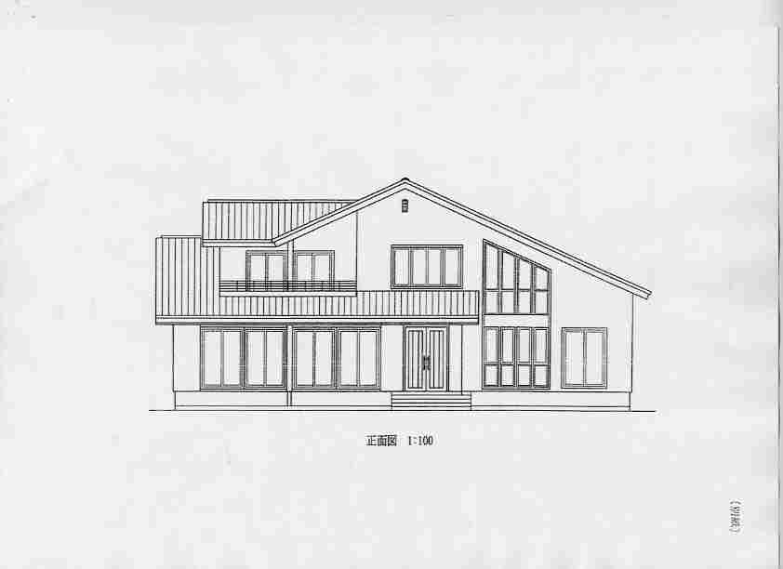
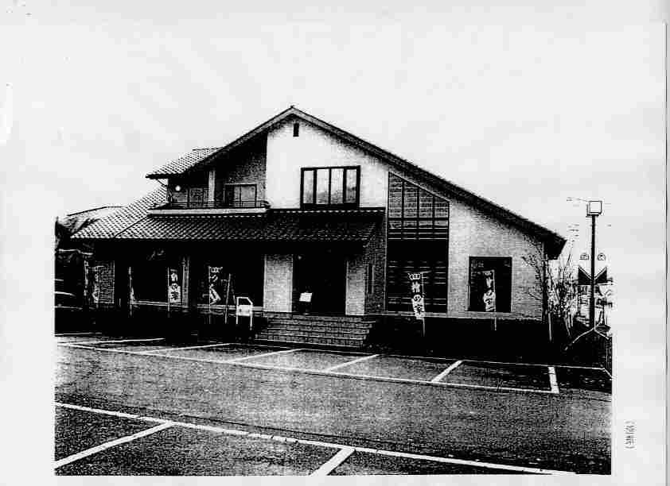

Slide 73
  【判决结果】
  法院判决驳回了原告上诉请求。判决主要内容如下：
  （1）建筑物的著作权需要具有造型艺术的美术性质
  一般住宅能否成为著作权法中所述的作品，要从客观上以及外型上来观察和分析。法院解释指出“只要该建筑超越了一般住宅通常的美的表现程度，同住宅的实用性和功能性有所区别，是一个独立的美术鉴赏对象，具有美术性质并反映建筑者或者设计人的思想及感情，那么这样的建筑物才符合作品的构成要件”。然而，本案建筑物从外观上以及客观上进行观察后，可以发现该建筑物不具有法院指出的上述构成要件，不能说其具有造型艺术的美术性质。
  （2）建筑物本身不应当具有能大量生产的实用商品性质
  涉案建筑物是建筑公司的系列产品，是针对一般客户由公司提供的多种类别中的同类设计建筑。该类建筑不是接受定制后建造的建筑物，而是通过工业性质大量生产出来的完成供给的类似性高的实用商品。即便该类似建筑物具有通常意义上的美的性质的创作性，但是仍然不能将其认定为“建筑物的作品”加以保护。

Slide 74


邻接权
也是作品传播者的权利

Slide 75
第三节 邻接权
一、概念
（一）亦称作品传播者权，指作品的传播者在传播作品的过程中对其创造性劳动成果依法享有的专有权利。英语为：neighbouring rights.在我国法律中，将其称之为“与著作权有关的权益”。
（二）著作权与邻接权的关系
联系：二者同属知识产权范畴，著作权是邻接权产生基础，然而没有邻接权的保护，著作权的保护又是不完全的。
区别：
1、主体不同：著作权是智力作品的创作者；邻接权是出版者、表演者、音像制作者、广播电视组织。
2、保护对象不同：著作权是文学、艺术和科学作品；邻接权是传播者艺术加工后的作品。
3、内容不同：著作权是作者对作品享有的人身权及财产权；邻接权是出版者权、表演者权、录音录像制作者权、广播组织权。
4、受保护的前提不同：著作权是只要符合法定条件，一经产生就受保护；邻接权的取得须以著作权人的授权及对作品的再利用为前提。

Slide 76
二、出版者权
出版者权是指出版者对其出版的作品享有的一系列的权利。
主体：一般包括图书、报纸、期刊等类出版单位。
客体：出版者所出版的报纸、图书、期刊及其版式、装帧等。出版的作品主要以文字、线条、代码、图案表示的文字作品、音乐作品、戏剧作品、舞蹈作品。
出版者对其出版的图书、报纸、期刊的版式、装帧拥有专有权。

Slide 77
三、表演者权
表演者权是指表演者依法对其表演所享有的权利。其产生的前提是著作权人将其作品的表演权许可给表演者行使。
注意区别：
表演者权由表演者享有，表演权属于著作权人。
表演者权的表演是指演奏乐曲、上演剧本、朗诵诗词等直接或借助技术设备的声音、表情、动作公开再现作品。所以，我国邻接权所保护的表演只涉及对作品的表演。
表演权的表演，诸如杂技表演、马戏表演、体育项目表演等均不属于著作邻接权保护范围。

Slide 78
四、录音录像制作者权
录音制品是指任何有声音的原始录制品，如唱片、录音磁带、激光唱片等。
录像制品是指电影、电视、录像作品以外的任何有伴音或无伴音的连续相关形象的原始录制品。
主体是录音制作者和录像制作者。
客体为录音录像制品。

Slide 79
五、广播组织权
广播组织权是指电台、电视台等广播组织对其编制的广播电视节目依法享有的权利。
主体是那些制作并播放广播电视节目的组织。
  注：1、转播节目不受保护
  2、企事业单位内部及乡镇地方组织为了宣传需要而设立的广播站、电视台，不具有法人地位，不包含在邻接权范围之内。如他们使用自己制作的音像制品或自己创作的作品，则他们是作品的著作权人或音像制作者。
客体是广播电视节目，不论其播放途径如何。

Slide 80
第四节 著作权的限制
一、著作权限制的原因
著作权法在保护著作权人和传播者利益的同时，还必须兼顾社会公共利益，防止权力被滥用，阻碍和束缚科学技术的进步和文化的繁荣。一方面,著作权已受到了时间和地域上的限制，另一方面，还受到合理使用、法定许可、强制许可等制度的限制。
二、合理使用
（一）概念：是指在特定条件下，法律允许他人自由使用享有著作权的作品而不必征得著作权人的同意，也不必向著作权人支付报酬的制度。
（二）合理使用必须具备的几个要件：
1、使用的作品已经发表，未发表的作品不属于合理使用的范围。
2、使用的目的仅限于为个人学习、研究、欣赏，或者为了教学、科学研究、宗教或慈善事业以及公共文化利益的需要；
合理使用的范围见下页

Slide 81
合理使用的范围
1、为个人学习、研究或欣赏，使用他人已经发表的作品；
2、为介绍、评论某一作品或者说明某一问题，在作品中适当引用他人已经发表的作品；
3、为报道时事新闻额，在报纸、期刊、广播电台、电视台等媒体中不可避免的再现或引用已经发表的作品；
4、报纸、期刊、广播电台、电视台等媒体刊登或播放其他报纸、期刊、广播电台、电视台等媒体已经发表的关于政治、经济、宗教文题的时事性文章，但作者声明不许刊登、播放的除外。
5、报纸、期刊、广播电台、电视台等媒体刊登或播放在公共集会上发表的讲话，但作者声明不许刊登、播放的除外。
6、为学校课堂教学活科学研究，翻译或少量复制已经发表的作品，供教学或科研人员使用，但不得出版发行。
7-12见下页

Slide 82
合理使用的范围
7、国家机关为执行公务在合理范围内使用已经发表的作品；
8、图书馆、纪念馆、博物馆、档案馆、美术馆陈列或保存版本的需要，复制本馆收藏的作品；
9、免费表演已经发表的作品，该表演未向公众收取费用，也未向表演者支付报酬；
10、对设置或陈列在室外公共场所的艺术作品进行临摹、绘画、社应、录像；
11、将中国公民、法人、其他组织已经发表的以汉语言文字创作的作品翻译成少数民族语言文字作品在国内出版发行；
12、将已经发表的作品改成盲文出版。
这些规定适用于对出版者、表演者、录音录像制作者、广播电台、电视台的权利的限制。

Slide 83
三、法定许可使用
依著作权法的规定，使用者在使用他人已经发表的作品时，可以不经著作权人的许可，但应向其支付报酬，并尊重著作权人其他权利的制度。
法定许可的几种情形：
1、为实施九年制义务教育和国家教育规划而编写出版教科书，除作者事先声明不许使用的以外，可以不经著作权人许可，在教科书中汇编已经 发表的作品片段或短小的文字作品、音乐作品或单幅的美术作品或摄影作品，但应当按照规定支付报酬，指明作者姓名、作品名称，并且不得侵犯著作权人享有的其他权利。
2、录音制作者使用他人已经合法录制为录音制品的音乐作品制作录音制品，可以不经著作权人许可，但应当按照规定支付报酬，著作权人声明不许使用的不得使用。
3、广播电台、电视台播放他人已经发表的作品，可以不经著作权人许可，但应当支付报酬。
4、广播电台、电视台播放已经出版的录音制品，可以不经著作权人许可，但应当支付报酬。当事人另有约定的除外。具体办法由国务院另行定。

Slide 84
四、强制许可使用
（一）概念：是指在一定条件下，作品的使用者基于某种正当理由需要使用他人已发表的作品时，经申请由著作权行政管理部门授权，即可使用该作品，无需征得著作权人同意，但应当向其支付报酬的制度。
（二）我国著作权法没有规定强制许可制度，但是我国已经加入《伯尔尼公约》和《世界版权公约》，故公约中有关强制许可的规定也可引用。

